Slide 1
近赤外線観測による 遠方クェーサーの変光調査
早稲田大学 M1 関根章太
共同研究者 井上昭雄(早稲田大学)、斎藤智樹(兵庫県立大学)

Slide 2
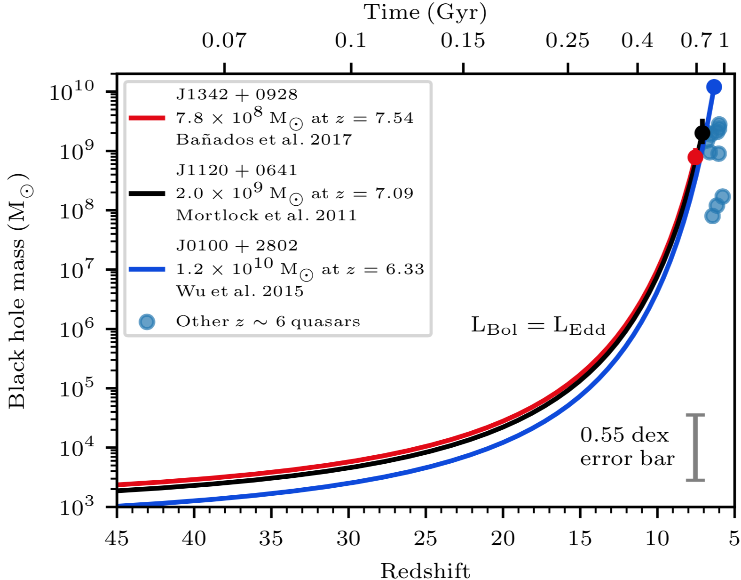
Introduction
クェーサー
活動銀河核(AGN)の一種、非常に明るく遠方でも発見される(z=7.6)
巨大ブラックホールへの質量降着により、放射をしている
クェーサーの変光
変光の理由…質量降着率の変化、disk-instabilityなど
→ブラックホールの成長過程、限られた時間で質量を集められるか
低赤方偏移(z<4)での変光は観測されている(Vries & Becker 2003)
最大で1~2等の変光が観測されている
高赤方偏移(z>6)は変光、カラー変化の観測はあまり進んでいない
→z>6では紫外線は近赤外線(J,H,Ks)に、３色同時のNICが適切
Banados et al. 2018 fig.2

Slide 3
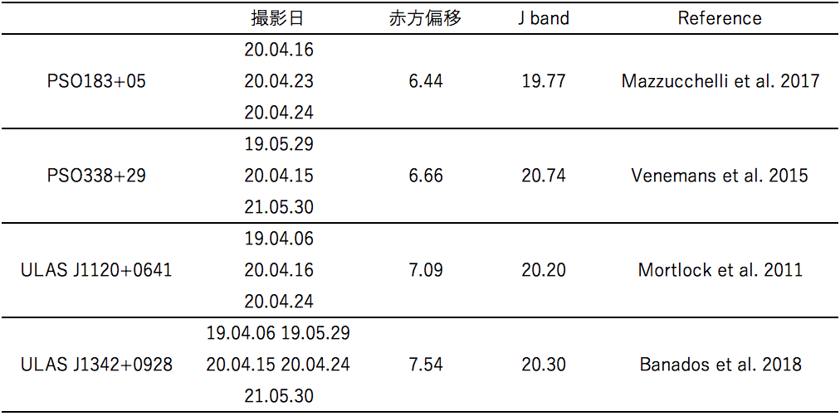
Data
観測したクェーサー

Slide 4
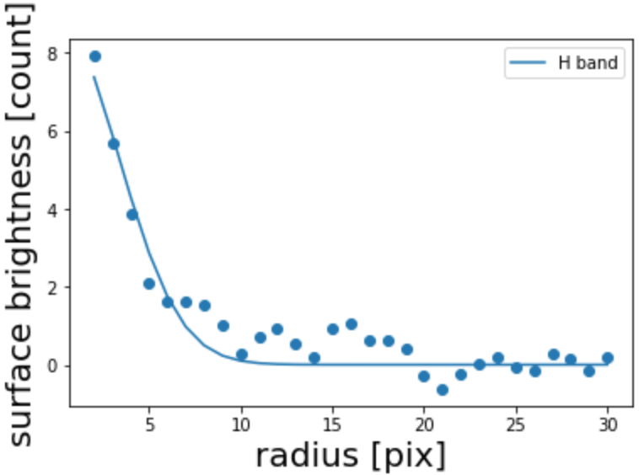
Data reduction
1次処理
測光
ターゲットのradial profileをガウス関数でfitting
3σのaperture半径で全等級を測定
誤差の計算
$Δm=\sqrt{測光誤差^{2}+ゼロ点補正誤差^{2}+周辺星補正誤差^{2}}$
測光誤差…画像のポアソン誤差
ゼロ点補正誤差…視野内の平均大気透過率の揺らぎ
周辺星補正誤差…視野内のスカイの局所的な揺らぎ

Slide 5
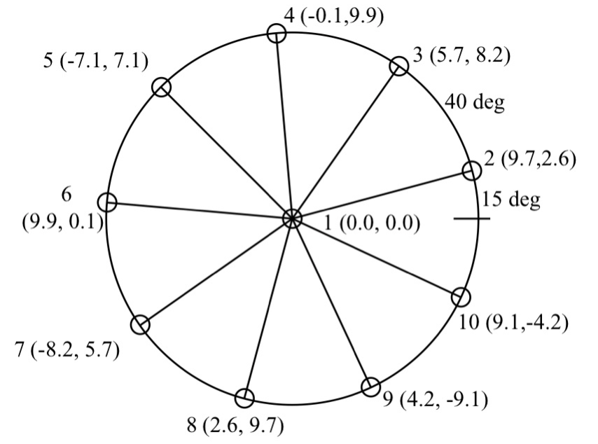
Data reduction
ディザリング手法の変更
CCDチップは４つのチャンネルに分かれている
→ターゲットを1つのチャンネルに落ちるように
10点ディザリング
星が被らないようにするため、半径が大きくなる
7点ディザリング
半径を小さくすることが可能
2021年5月30日の観測で実行
→ディザリングの誤差への影響は小さい
10点ディザリング NIC観測マニュアルより
７点ディザリング

Slide 6
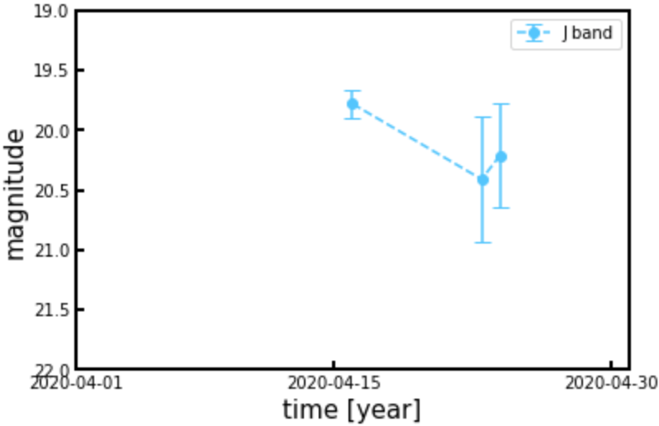
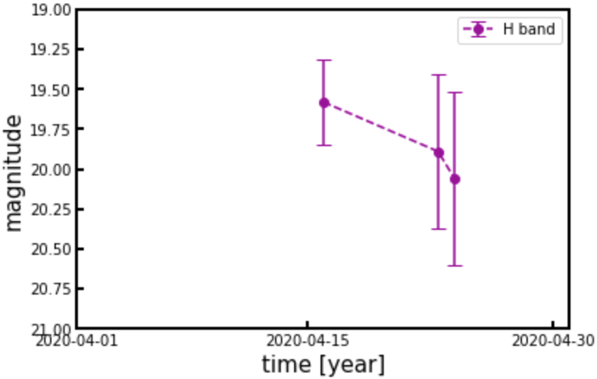
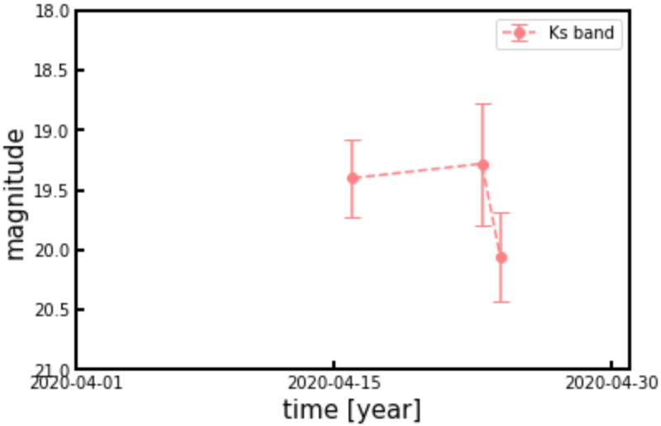
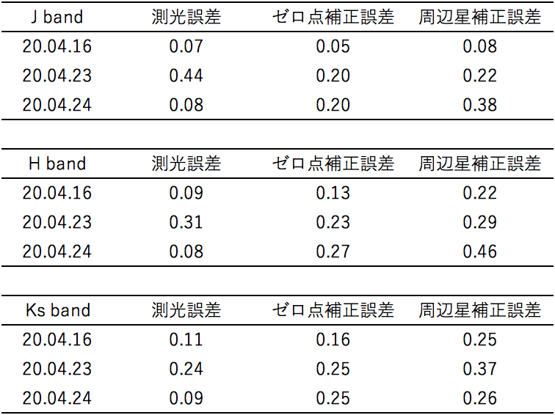
Result
PSO183+05
2020/04/16 30枚, 2020/04/23 20枚, 2020/04/24 30枚

Slide 7
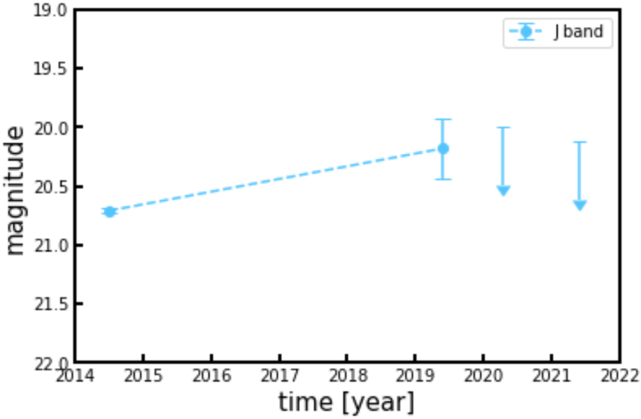
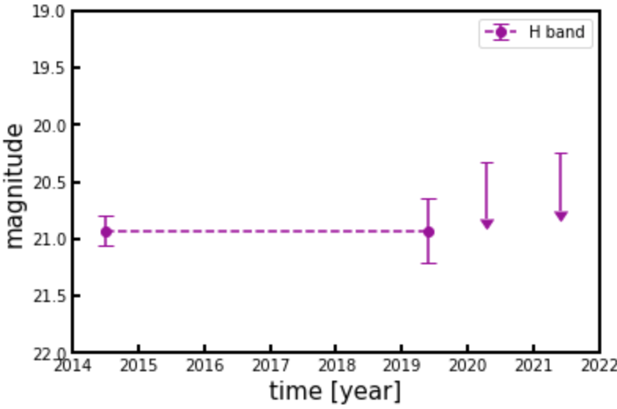
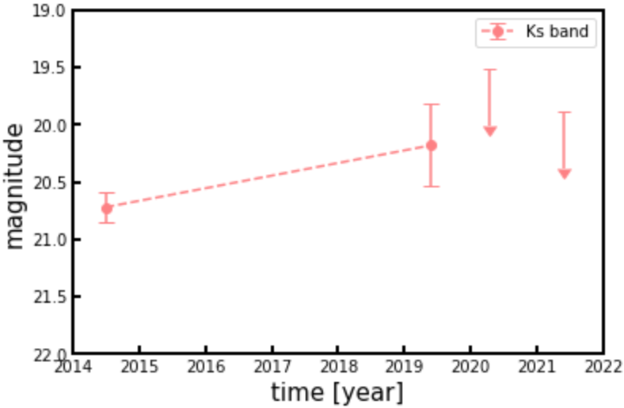
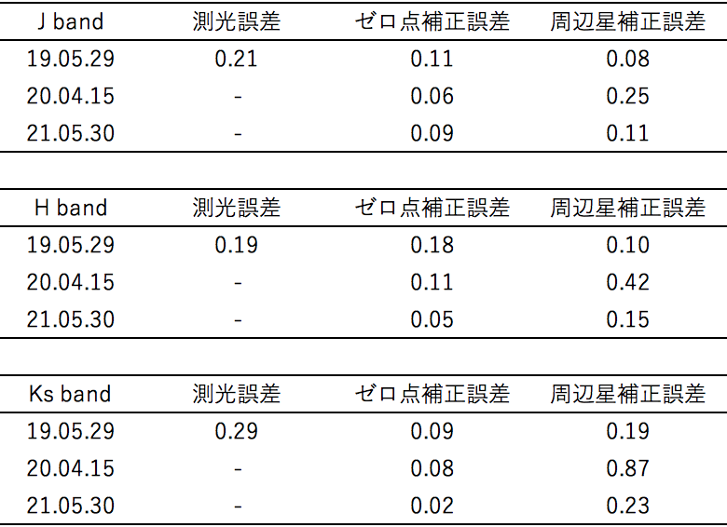
Result
PSO338+29
2019/05/29 20枚, 2020/04/15 5枚, 2021/05/30 14枚
文献値
(注)等級の下限値はノイズの3σ

Slide 8
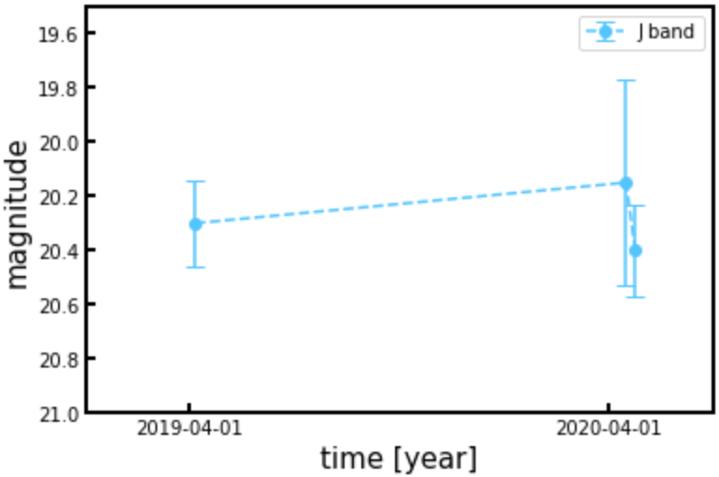
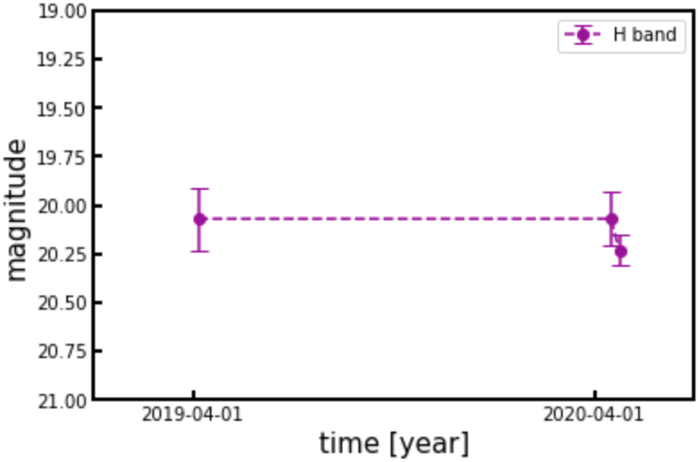
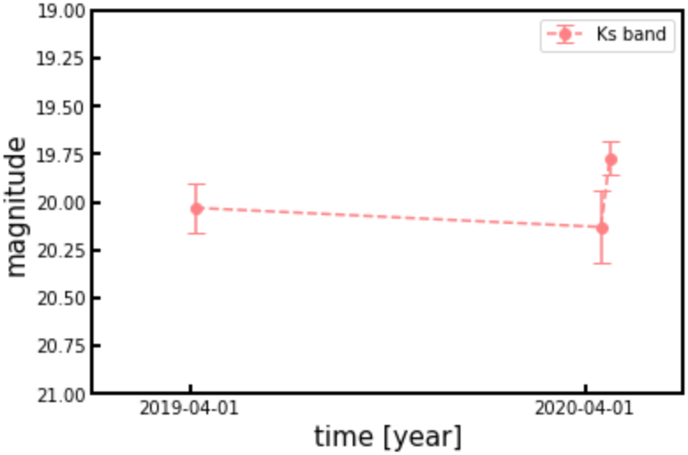
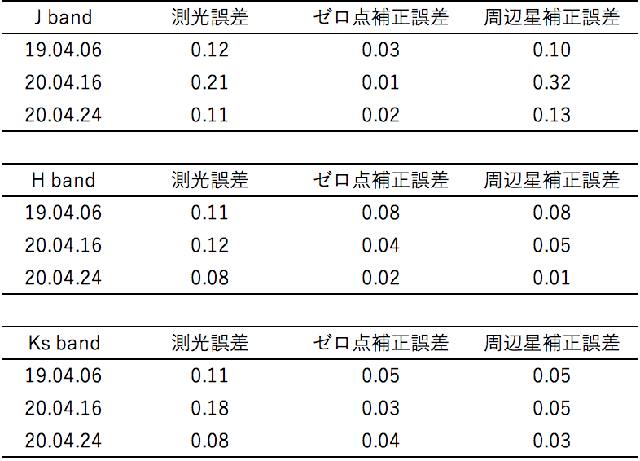
Result
ULAS J1120+0641
2019/04/06 19枚, 2020/04/16 19枚, 2020/04/24 30枚

Slide 9
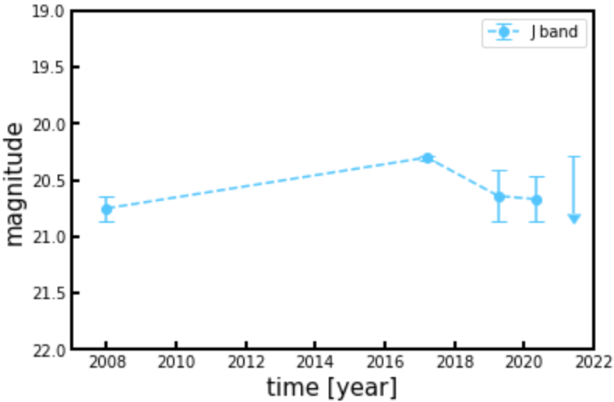
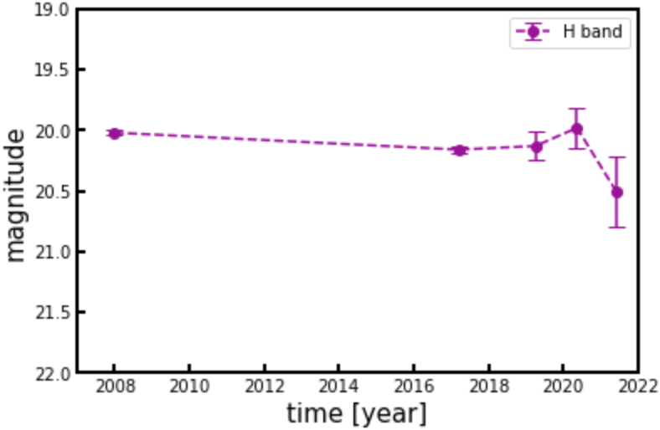
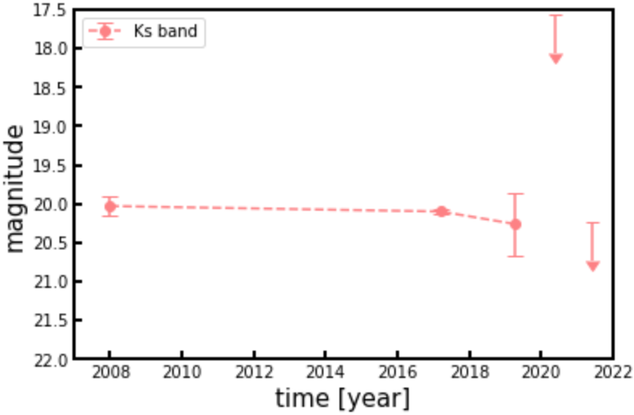
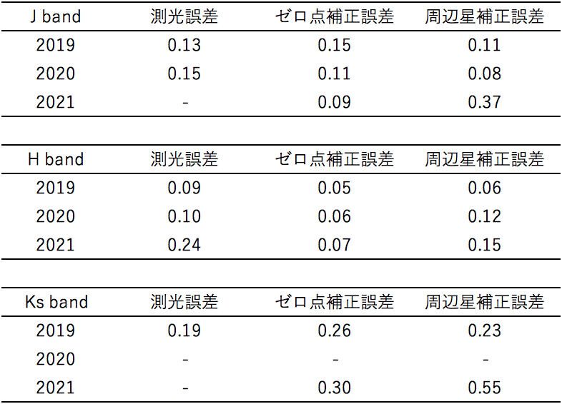
Result
ULAS J1342+0928
2019(04/06, 05/29)59枚, 2020(04/15, 04/24)50枚, 2021/05/30 10枚
文献値
(注)等級の下限値はノイズの3σ

Slide 10
ディザリングの影響
測光誤差への影響
枚数の補正
ポアソン誤差は$1/\sqrt{n}$で小さくなる
2019年59枚、2020年50枚、2021年10枚
→2021年の測光誤差は$1/\sqrt{5}$倍される
2021年H bandの測光誤差は0.11となり、変化がない
→ディザリングにより測光誤差の改善は見られない
ULAS J1342+0928

Slide 11
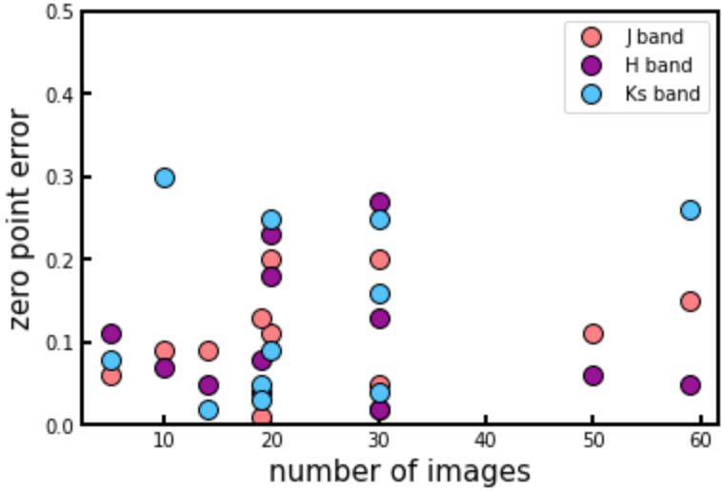
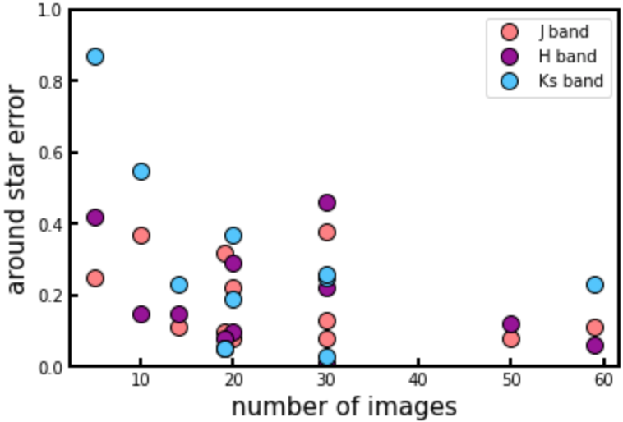
number of images vs error
撮像枚数とゼロ点補正誤差、周辺星補正誤差
ゼロ点補正誤差は枚数による変化は見られない
枚数増えると周辺星補正誤差が小さくなる傾向
→skyの揺らぎが平均化される、枚数が多い方がよい
0.1等程度の誤差にするには、4時間40枚以上が必要

Slide 12
Summary
4つのクェーサーを2~3年程度観測
有意な変光は観測されなかった
ディザリングの影響
撮像枚数を考慮すると、測光誤差の改善は見られなかった
継続した観測が大切
赤方偏移により時間が伸びる $(1+z)$倍
低赤方偏移 (z<4)において~1年程度の観測で変光が見られる
→年１回程度で10年くらい続けるとよい

Slide 13
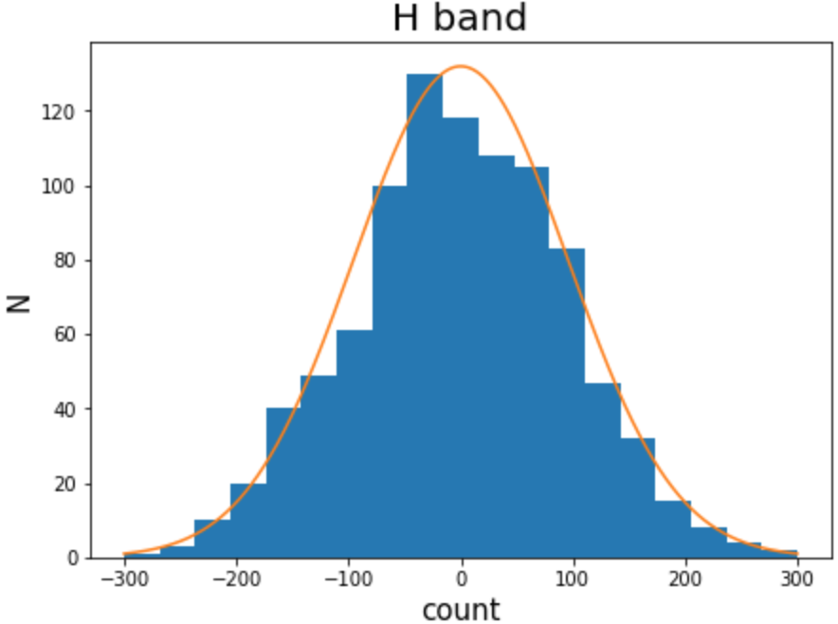
測光誤差
random aperture photometry
視野内に1000個のapertureを用意して測光
ヒストグラム化して、ガウス関数でfitting
→σがノイズの値
ターゲットの測光値をシグナルとしてS/Nを計算
測光誤差＝$\frac{1.086}{S/N}$で求める

Slide 14
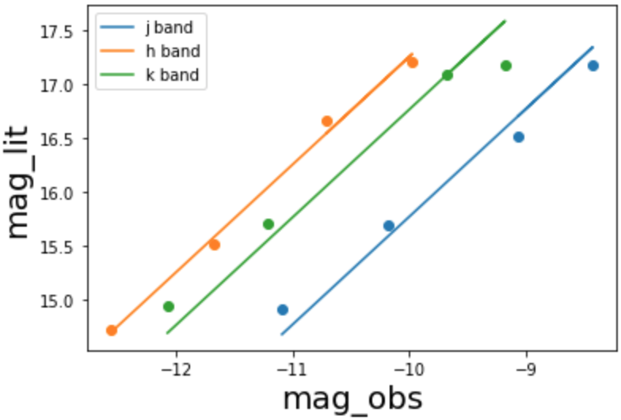
ゼロ点補正誤差
ゼロ点補正
2MASSカタログと比較して、等級のゼロ点を決める
回帰直線と文献値との差をそれぞれの星でとり、
rmsをゼロ点補正誤差とする
→その日の視野内の大気透過率を平均する指標と言える

Slide 15
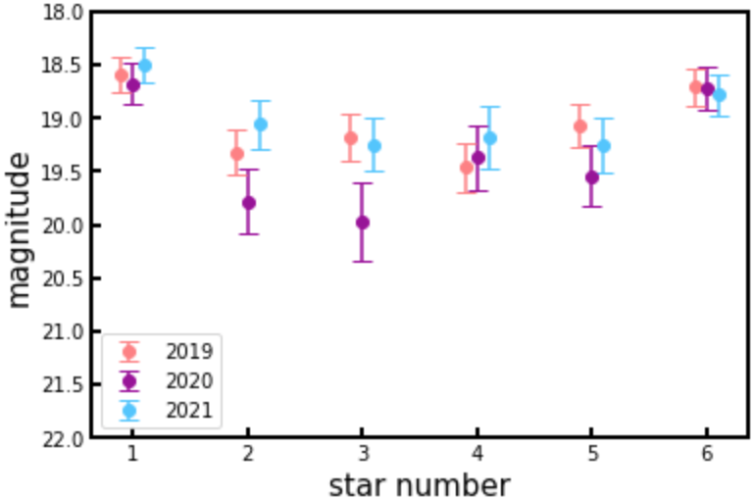
周辺星補正誤差
加重平均
$mag_{ave}=\frac{\sum{w_{i}{mag}_{i}}}{\sum{w_{i}}}, w_{i}=\frac{1}{σ_{i}^{2}}, σ_{i}:mag error$
それぞれの星に対して、 $mag_{ave}$を計算
各日について、以下の計算を行う
$Δm=\sqrt{\sum{{\left(mag_{obs}−mag_{ave}\right)}^{2}}}$
$Δm$がその日の周辺星補正誤差になる
→日をまたいだ時の特定の星がどれだけ揺らぐかを示している
つまり、局所的な揺らぎの指標となる

